Slide 1
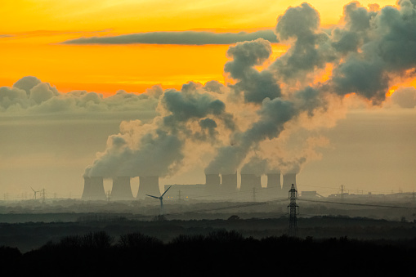
Utjecaj promjene klime na svjetsku ekonomiju i zdravlje
K. B., 5.a
(Oš Ljubljanica, Zagreb)

Slide 2
Klimatske promjene
dugotrajne promjene u statističkoj raspodjeli klimatskih faktora, u vremenskom periodu od desetaka do milijuna godina
to može biti promjena u prosječnim klimatskim elementima ili promjena raspodjele klimatskih događaja s obzirom na prosječne vrijednosti, ili pojava sve više krajnjih vremenskih događaja
klimatske promjene se mogu odnositi na određene posebne regije ili se može odnositi na cijelu Zemlju

Slide 3
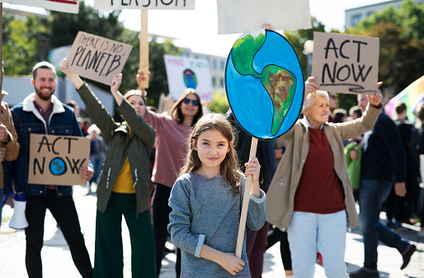
Posljedice u Europi
u južnoj i središnjoj Europi sve su češći toplinski valovi, šumski požari i suše
na mediteranskom području sve su sušniji uvjeti zbog čega je ono još osjetljivije na sušu i šumske požare
sjever Europe postaje sve mokriji te bi moglo doći do redovite pojave poplava tijekom zime
urbana područja, gdje danas živi 4 od 5 Europljana, izložena su toplinskim valovima, poplavama ili podizanju razine mora, ali često su slabo opremljena za prilagodbu klimatskim promjenama

Slide 4
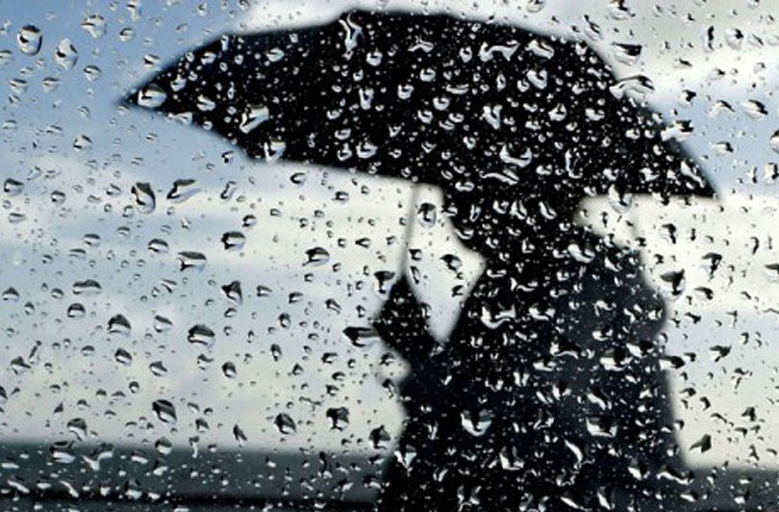
Ekstremni vremenski uvjeti i promijenjen raspored padalina
obilne kiše i drugi ekstremni vremenski uvjeti postaju sve češći
to može rezultirati poplavama i smanjenjem kvalitete vode, ali i smanjenom dostupnošću vodnih resursa u nekim regijama

Slide 5
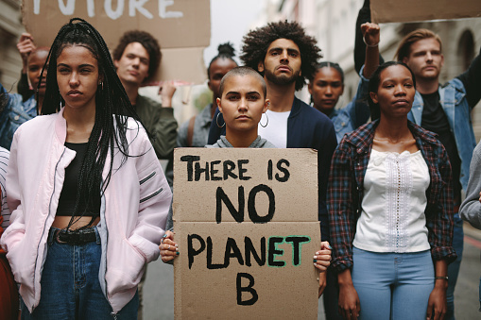
Rizici za zdravlje ljudi
u nekim je regijama povećan broj smrti povezanih s vrućinom, dok je u drugima smanjen broj smrti povezanih s hladnoćom
već su vidljive promjene rasprostranjenosti nekih bolesti koje se prenose vodom i prijenosnika bolesti

Slide 6
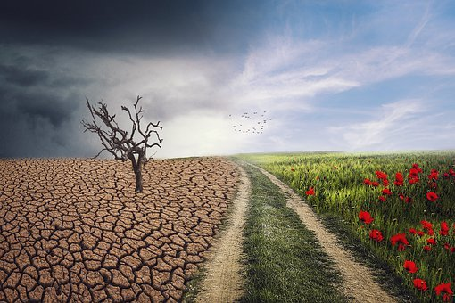
Troškovi za društvo i gospodarstvo
šteta na imovini i infrastrukturi te zdravlju ljudi predstavlja velike troškove za društvo i gospodarstvo
između 1980. i 2011. više od 5,5 milijuna ljudi pogođeno je poplavama zbog čega je došlo do izravnih gospodarskih gubitaka od preko 90 milijardi eura
naročito su pogođeni sektori koji u velikoj mjeri ovise o određenim temperaturama i količinama padalina, kao što su poljoprivreda, šumarstvo, energetika i turizam

Slide 7
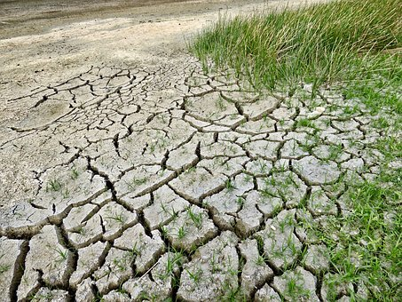
IZVORI
https://ec.europa.eu/clima/change/consequences_hr
https://hr.wikipedia.org/wiki/Klimatske_promjene
https://pixabay.com

